Slide 1
公钥密码学研究方法论
第4课
Xiaohan Zhao
赵小涵
西安电子科技大学

Slide 2
内容回顾
安全分析VS安全证明
从安全到数学
计算困难问题
计算复杂性再探
归约与安全归约
什么是模型
计算模型
安全模型
现代密码学研究的特点（方法论）
可证明发展的三个阶段——总览
第一阶段：1979-1992
第二阶段：1993-2001
第三阶段：2001-2021
密码学研究解决问题的方法（方法论）
可证明安全的后续及补充
安全模型的定义技巧

Slide 3
Outline：密码学研究从第一篇论文到第二篇论文
密码学研究的终极需求
密码学研究的形象比喻：盖房子（方法论）
密码学研究的六个重要研究术语（方法论）
密码学的研究起点
密码学的研究结果
研究术语小节
对密码学设计类论文的评价（方法论）
从第一篇论文到第二篇论文（方法论）
构造方案的六条研究路线（方法论）
第一条研究路线
第二条研究路线
第三条研究路线
第四条研究路线
第五条研究路线
第六条研究路线
六条路线的总结
论文导读：哪一条研究路线

Slide 4
密码学研究的终极需求
小强想设计一个能被我们接受、认可的密码方案。那我们对小强即将设计的密码方案有什么样的要求/需求？
第一个需求是构造的密码方案对合法用户能用可以用；
第二个需求是构造的密码方案对非法用户安全不可攻。
问题来了：什么是“能用可以用”以及“安全不可攻”？这个需求实在是太模糊，小强如何让我们满足？ 我们需要对这些需求给予更加细节化的定义。
为了进一步帮助理解这两个需求，我们需要先了解一些研究术语。

Slide 5
密码学研究的形象比喻：盖房子 1/5
假如小明、小强、小刚、小艾、小曼、小婉、小齐和小澳是生活在十七世纪的著名建筑师，他们的任务给百姓盖房子。盖房有两个基本需求：
第一个是房子功能齐全，以便屋主生活在里面；（考虑了合法用户）
第二个是房子足够坚固，可以把野兽挡在外面。（考虑了非法用户）
接下来，我们看看各位建筑师是如何定位研究价值的。

Slide 6
密码学研究的形象比喻：盖房子 2/5
1676年，小明盖出了第一栋满足需求的房子。
1677年，小曼指出小明的房子被大风一吹就倒，然后盖了第一栋可抗6级大风的房子。
1678年，小艾指出小曼的房子虽然抗风但地震一来房子就塌，于是盖了第一栋可抗风和抗震的房子。
1679年，小强在经过严格测量后发现小艾盖的房子只能抗5级地震，于是盖了第一栋可抗6级大风和6级地震的房子。
Notes:
注意看，按照时间顺序，所有的盖房子技术都体现出一种进步

Slide 7
密码学研究的形象比喻：盖房子 3/5
1680年，小刚发现之前可抵抗6级大风和6级地震的盖房技术只允许盖一层楼的平房，于是盖了第一栋可抗6级大风和6级地震的两层楼房。小刚的盖房技术要求必须使用花岗岩作为建筑材料。
1681年，小明发现目前所有可抗6级大风的盖房技术都是以石头为主木头为辅，于是他盖了第一栋以木头为主砖头为辅的可抗5级大风的房子。这种房子比较适合住在木材资源丰富地区的居民。
1682年，小齐解决了1680年小刚提出的盖房技术中必须使用花岗岩材料的问题，提出了一种使用普通砖头也可以盖出抗6级大风和6级地震的两层楼房的技术。

Slide 8
密码学研究的形象比喻：盖房子 4/5
1683年，小婉证明了现有的盖房技术不可能用纯木头盖出三层高、既抗6级大风又抗6级地震的房子。
1684年，小澳通过调研发现卧村几乎没有地震但未来几年风力最高可达10级，于是盖了第一栋可抗11级大风和3级地震的房子。虽然这种房子抗震效果差，但很适合卧村的居民啊。
1685年，小澳提出了一种通用的房子加固方法。通过该技术加固后，所有可抗6级大风的房子可以抵抗11级大风。 他指出这种加固方法非常适合居民用于快速加固房子。

Slide 9
密码学研究的形象比喻：盖房子 5/5
小节：以上就是10年来人类盖房技术的发展和进步。盖房时考虑的因素已经从基本的生活起居安全无虞，发展到抗风、抗震、层高、材料选择、降低材料要求、加固等多种需求。凡是可以被我们人类接受的优点都将成为盖房时考虑的因素之一。因此，盖房增加了一个又一个的考虑因素。在这个故事中，有三个值得我们关注的现象。
这些因素都是我们人类在生活实践中后期摸索出来的。密码学研究也是如此，一篇新论文可能讨论全新的研究动机。
盖房考虑的因素应该是动态的。地震几乎不发生的地方，抗震因素不重要。密码学研究也是如此，一个萝卜一个坑。
盖房考虑所有的因素是没有必要的。 密码学研究也不必考虑所有的性质。在一个故事里，做得比前人好就是有价值的。

Slide 10
密码学研究的六个重要研究术语 1/4
学术研究经常涉及多个研究术语，包括：研究对象、研究背景、研究动机、研究问题、研究内容、研究目标、研究创新、研究贡献、研究关键、研究方法、研究路线、研究方案和研究方向。
了解一篇密码学论文的贡献至少需要掌握以下六个研究术语：
研究动机
研究结果
研究对象
研究目标
研究路线
研究贡献

Slide 11
密码学研究的六个重要研究术语 2/4
研究动机
研究结果
研究对象
研究目标
研究路线
研究贡献
研究对象：我要盖一栋房子
研究目标：抵抗10级风力的房子
研究动机：哎呀，以后要刮超级大风了，目前的建筑都不行
研究路线：我采用“风压平衡法”
研究贡献：很长，在此省略500个字，见我们的contributions
研究结果：我们能以10万价格+1年时间的代价盖出这种房子。

Slide 12
密码学研究的六个重要研究术语 3/4
研究动机
研究结果
研究对象
研究目标
研究路线
研究贡献
研究对象：某种密码技术，比如，公钥加密、数字签名、密码协议等
研究目标：后面介绍 （考虑用户和考虑敌人）
研究动机：解释该研究目标的重要性，特别是该目标较新时（说服审稿人）
研究路线：后面介绍（新构造、新起点、新模型）
研究贡献：都写在论文里的“Our Contributions”
研究结果：对研究贡献的高度浓缩后的介绍。
特别说明： 按照本书的逻辑，这里的“研究对象”不一定是贡献里的“研究对象”
Notes:
有一定的修改。
比如， 研究对象=数字签名，为了某种应用更好，提出了一种变形体的数字签名（定义的算法不一样）。这种变形体的研究对象就和“数字签名”不一样。

Slide 13
密码学研究的六个重要研究术语 4/4
研究动机
研究结果
研究对象
研究目标
研究路线
研究贡献
研究目标：其实就是两大类（但还需要进一步细化）
对合法用户（简称用户）要好，非常好；考虑的因素包括计算消耗、存储或通讯消耗、硬件实现消耗等。这些因素是用户享有应用而必须付出的代价，减小用户代价就是对用户好。
对非法用户（简称敌人）要狠，非常狠。判断的标准很单一：攻击构造的方案非常难，超级难，即使敌人的目标难度已被降低且已经把所有可能的资源和技术都用上。“目标难度被降低”是这么解释的：敌人小迪的目标不再是从老马的有间银行里成功窃出黄金，只要能成功看到有间银行金库里黄金的摆放布局，小迪就算达到目标。
Notes:
比如， 研究对象=数字签名，为了某种应用更好，提出了一种变形体的数字签名（定义的算法不一样）。这种变形体的研究对象就和“数字签名”不一样。

Slide 14
密码学的研究起点 1/3
1677年，建筑师小曼设计出了可抗6级大风的房子。作为建筑师，我们的本能反应是继续提高设计方法，保证房子可以抵抗6级以上的大风。
问题来了：建筑师还有必要设计可抗5级大风的房子吗？
小曼回答：当然有了
故事大概：天堂岛，一座美丽的岛屿，刮起了5级大风，摧毁了岛上仅能抗4级风力的房子。岛民们邀请建筑师小曼帮忙解决盖房问题。虽然小曼已经设计出了可抗6级大风的房子，但是该技术方法主要利用砖头重的特点，而在天堂岛能用于当房子建筑材料的只有椰树皮，它与砖头相比过轻了。小曼之前的盖房技术此时无法派上用场，她必须基于椰树皮的韧性设计出可抗5级风力的房子。限制建筑材料也可以成为一种很有趣的研究问题，只要该研究动机有它的价值。天堂岛没有第二种可用于盖房的建筑材料！你说重不重要？

Slide 15
密码学的研究起点 2/3
研究起点
研究动机
研究结果
研究对象
研究目标
研究路线
研究贡献
在方案构造时，研究起点特指从哪一起点达到研究目标。
故事里的小曼走的是从椰树皮到抗5级风力房屋的盖房之路。
在设计密码方案时， 研究人员走的是一条从A到B的方案构造之路。以通用构造为例子，这里的A可以是：
单向函数，或
单向陷门函数，或
单向同态函数
Notes:
有一定的修改。
比如， 研究对象=数字签名，为了某种应用更好，提出了一种变形体的数字签名（定义的算法不一样）。这种变形体的研究对象就和“数字签名”不一样。

Slide 16
密码学的研究起点 3/3
为什么密码学研究这么注重研究起点呢？原因在于不同的研究起点有不一样的难度，而不一样的难度会体现出不同的知识技术价值（论文贡献大小不一样）。
请看以下两个论文标题，然后指出哪篇论文比较有技术含量。
现代密码学已经发展了四十几年，研究密码学的目的不仅仅是为网络空间提供安全保障或应用，更多的是为人类的知识库添砖加瓦。
Notes:
很显然，第二篇论文比较吸引人，因为它解决了一个更难的、从无到有的问题。

Slide 17
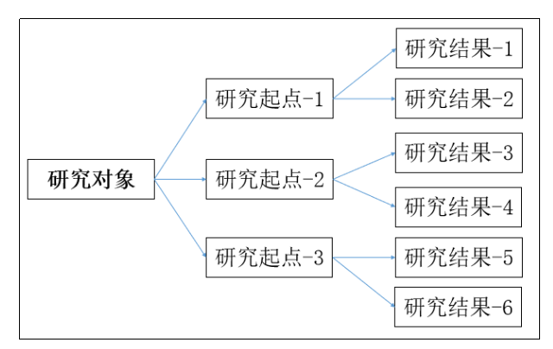
研究结果重要吗？ 1/5
给定一个研究对象，硕士生小明经过大量阅读学术论文后，他需要能汇总出下面这张图。
一个研究对象可以通过不同的研究起点构造方案，达到预定的研究目标，一个研究起点可以通过不同的方案构造方法达到不同的研究结果。

Slide 18
研究结果重要吗？ 2/5
即使研究结果1是综合考虑后最优的，也不代表研究起点2和研究起点3这两条路线无意义。每一个研究起点都可能有它独特的价值，建筑师小曼利用椰树皮盖房就是一个例子。
这也是学术研究很难把学术评价标准简简单单地建立在研究结果上面的原因。也就是说，小曼从研究起点3出发，即使她的研究结果不是世界第一，但该研究工作对人类的贡献仍然可能惊天动地。
Notes:
比如，小曼构造的数字签名方案，效率很差。但这不代表她的方案差，因为他的研究起点使得方案可以抗量子计算机的攻击

Slide 19
研究结果重要吗？ 3/5
评价一个研究工作是否重要时，作为审稿者到底能不能只看研究结果？这个问题的答案因审稿者而异。
如果审稿者对该研究问题非常熟悉而且明白这是一个公开难题，即明白目前已知的研究路线都达不到该研究结果，那么所展示的研究结果就已经很有说服力。（如果是对的，这文章必须收）
如果审稿者对该研究问题不熟悉，那么审稿者需要额外看看研究贡献的技术方法是否有知识的新颖性（Novelty）。（即使是对的，也要检查是否有创新）

Slide 20
研究结果重要吗？ 4/5
第一种没有价值的研究方法：借“技”下蛋
在1682年，小齐提出了一种使用普通砖头也可以盖出两层楼高的可抗6级大风和6级地震的房子的技术，解决了两年前小刚盖房技术中必须使用花岗岩材料的问题。可是当我们仔细一看小齐的方案时，我们惊呆了，小齐的盖房技术是这样的：利用小秦博士提出的材料转换技术，把砖头变成花岗岩石头，再直接复制小刚的盖房技术，成功盖出房子。这就是借鸡（技）下蛋，虽然解决了问题，但技术直接迁移，没有创新。

Slide 21
研究结果重要吗？ 5/5
第二种没有价值的研究方法：换汤不换药
在1685年，小澳提出了一个通用的方法，可以把抗6级大风的房子加固成抗11级大风的房子。然而，当我们仔细一看小澳的方案时，我们再一次惊呆了，小澳的加固技术主要原理是基于去年他自己本人提出的可抗11级大风的盖房技术。加固技术的本质就是在原先房子的最外面加个牢固的大乌龟壳，方法几乎没有创新。这就是换汤不换药，虽然解决了问题，但技术仅为重新包装，没有创新。

Slide 22
研究术语小节
在密码技术这个知识库里，每一条数据都是这样的：
发表一篇有价值的论文（特指发表与设计新密码方案有关的论文）就是往这个数据库添加一条新数据。
往数据库添加有价值的数据就是为我们人类做贡献，即使我们提出的密码技术没有被人类最终采用（后面解释）。

Slide 23
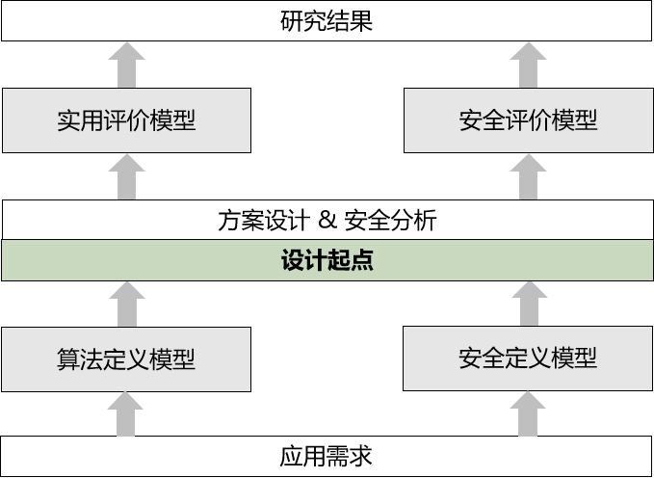
对密码学设计类论文的评价 1/6
这是一张看似普通，但蕴含星辰大海的图。
与网络空间相关的应用需求是方案设计的本源动力。这里的应用需求不是火烧原野式（简称火式）应用需求，而是星星之火式（简称星式）的应用需求。
火式应用特指目前很火的应用，但因为安全问题被宕机和拔网线了，正等待密码学技术的拯救。星式应用特指那些能和现实世界有关且在未来可能出现的应用。至于应用是否真的能如期推广起来，谁也不知道，但研究人员已经准备好技术（讲故事）。

Slide 24
对密码学设计类论文的评价 2/6
有了应用需求之后，我们需要理解在该应用中用户能干什么以及敌人不能干什么。
算法定义模型。密码圈通过算法定义明确用户能干什么，即定义用户可享受的功能。有什么算法就提供什么功能，没有对应的算法，就没有该功能。比如，数字签名定义了签名算法和验证算法，因此它提供的两个功能就是签名计算和签名验证。
安全定义模型。密码圈通过安全模型定义明确敌人不能干什么，即定义敌人在某种环境下无法攻击成功。一个安全模型的定义包括：敌人的计算能力、敌人在攻击之前知道什么、敌人具体将攻击什么。
Notes:
安全定义模型，就是“安全模型”
这里的“模型”是书作者描述的一种评价类

Slide 25
对密码学设计类论文的评价 3/6
完成算法定义模型和安全定义模型之后，研究人员就要开工了。小明需要构造一个密码方案满足算法定义模型，并证明方案满足安全定义模型。
小明将从一个设计起点出发，构造出对应的密码方案。设计起点就是构造密码方案的函数或者数学工具。
从工程的角度上说，建筑师可以完全不考虑设计起点，挑出最好的那一个即可。然而，在学术圈，设计起点的影响很大，甚至决定了研究结果的好与坏。
说明：这里的设计起点就是前面介绍的研究起点，但表达换了，因为后者有更广的含义（后面介绍。）
Notes:
这里的“模型”是书作者描述的一种评价类

Slide 26
对密码学设计类论文的评价 4/6
假设小明成功构造了一个方案并证明了它的安全性。密码圈通过实用评价模型和安全评价模型对小明的方案进行系统评价。
实用评价模型。 实用评价模型的核心内容是代价，即评估功能所需要付出的代价。 代价当然是越低越好，用起来是否更快、更简单、更省钱都属于实用评价模型的评价范畴。
安全评价模型。安全评价模型的核心内容是安全，即评估方案在安全模型下的安全程度。程度的评价主要是看安全证明过程的要求和结果是否具有一些指定的优点。
上述两个评价模型都是人为定义的，一个新优点或批判点能否被评价模型接受需要论文作者给出有说服力的理由。
Notes:
安全定义模型，就是“安全模型”
这里的“模型”是书作者描述的一种评价类

Slide 27
对密码学设计类论文的评价 5/6
从应用需求到研究结果，当我们评价小明的第一个研究结果时，需要通过算法定义模型、安全定义模型、设计起点、实用评价模型、安全评价模型，才可以对该研究结果有系统和全面的了解。
Notes:
这里的“模型”是书作者描述的一种评价类

Slide 28
对密码学设计类论文的评价 6/6
假设小明提出了一个新的密码技术概念，小明的研究成果不仅仅是一个密码方案，而是成功闯过三关后的研究结果：
第一关是研究对象的定义，包括算法定义和安全定义。
第二关是设计起点的选择，即确定从A到B方案构造里的对象A。这一关看似无关痛痒，但实际上不是，因为有些设计起点无法构造目标方案，或者很难构造出目标方案，又或者无法构造出安全的目标方案。
第三关是密码方案的构造，即成功应用技巧构造一个方案满足算法定义模型和安全定义模型。
只有先系统了解，才能做出超越！（接下来是小曼的篇章）
Notes:
安全定义模型，就是“安全模型”
这里的“模型”是书作者描述的一种评价类

Slide 29
从第一篇论文到第二篇论文 1/2
密码学的研究目标可分为两大类：实用和安全。前者对用户好，后者对敌人狠。
然而，这两大类研究目标不能简单地理解为“更实用”或者“更安全”。有意义的研究结果不一定意味着方案更实用或更安全，它只需要具有新颖性（Novelty），即在实用方面或安全方面具备有价值的技术方法，这也是学术界和工业界的不同之处。
何为“新颖性”？ 可以理解为： 超越人类的认知极限
假设小明同学在第一篇论文里提出了第一个方案。在小明研究成果（闯过三关）的基础上，小曼同学接下来的研究目标可以是构造出在实用方面或安全方面有新颖性的方案，做出了超越人类的知识认知极限，并发表在第二篇论文上。
Notes:
超越人类的认知极限 其实就是在为人类添砖加瓦

Slide 30
从第一篇论文到第二篇论文 2/2
问：小曼应该从哪里开始呢，即小曼的研究起点是什么？
答：小曼不必从第一关开始，可以借助小明的闯关结果，并做以下三种不同的选择：
复制小明第一关和第二关，重新闯第三关，即在小明给的定义和选择的设计起点上，重新构造方案，得到具有新颖性的结果。这条研究路线美名曰：新构造。
复制小明第一关，重新闯第二关和第三关，即在小明给的定义上，寻找新的设计起点并构造方案，得到具有新颖性的结果。这条研究路线美名曰：新起点。
复制小明提出的应用需求，重新闯第一关、第二关和第三关，即小曼给出新的定义，选择合适的设计起点，构造方案。这条研究路线美名曰：新模型。

Slide 31
构造方案的六条研究路线 1/2
再次强调：有新颖性不仅包括了更实用或更安全，比如从更低的设计起点

Slide 32
构造方案的六条研究路线 2/2
 | 实用方面 | 安全方面
新构造 | 研究路线1 | 研究路线4
新起点 | 研究路线2 | 研究路线5
新模型 | 研究路线3 | 研究路线6
Notes:
这一页换一种方式介绍六条研究路线的所在位置

Slide 33
第一条研究路线：实用新构造
以实用为目标，新构造强调在设计起点和算法定义模型不变的前提下构造出实用有新颖性的方案，而研究人员必须给出“为什么实用方面有新颖性”的理由。
例子：
假设有一个单向函数实例A，小明的研究目标是构造一个数字签名方案，且他发表了一篇有价值的论文《一个数字签名方案 from 单向函数实例A》。此时的单向函数实例A就是一个设计起点。
小曼读到小明的论文，发现小明方案的签名验证效率实在是太低了，于是她把“提高签名验证的效率”作为研究目标。如果小曼成功构造了一个验证高效的签名方案，那么她的论文标题就是《一个验证更高效的数字签名方案 from 单向函数实例A》。

Slide 34
第二条研究路线：实用新起点
以实用为目标，新起点强调通过新设计起点（之前没有被用于构造该研究对象）构造出实用有新颖性的方案。
例子：
如果小曼发现基于单向函数实例A构造的数字签名方案存在着低效率问题，即不管方案如何构造其效率都不会太高，那么她可以寻找一个新起点构造更高效的数字签名方案。
假如小曼找到了一个满足条件的新单向函数实例B，她的学术论文可以是《一个高效的数字签名方案 from 单向函数实例B》。 在这篇论文的研究动机里，小曼必须强调效率的重要性，分析单向函数实例A的效率缺陷，以及给出证据指出基于单向函数实例B的签名方案的确具有更高的效率。

Slide 35
第三条研究路线：实用新模型
以实用为目标，新模型强调通过算法定义模型（算法定义和之前的有区别）构造出实用有新颖性的方案。
例子：
小曼研究发现，不管是基于单向函数实例A的签名方案还是基于单向函数实例B的签名方案，它们在签名验证方面都还是不够快。如果一台服务器需要同时验证成百上千个客户端发来的签名，那必将出现服务器无法及时响应客户端请求的现象。
为了解决这个问题，小曼提出一种全新的密码技术，它不仅能提供和数字签名一样的功能，而且还为验证者提供一个额外的计算功能——批量验证（Batch Verification）。在小曼构造的密码方案里，该功能允许服务器同时验证多个签名，使得平均每秒验证的签名个数是之前的100倍。小曼的研究结果都在论文《X数字签名：具有X优点的新密码技术》里。

Slide 36
第四条研究路线：安全新构造
以安全为目标，新构造强调在设计起点和安全定义模型不变的前提下构造出安全有新颖性的方案。
例子：
假设有一个单向函数实例A，而且研究人员已经扩展出两个计算困难问题A-1和A-2。假设小明构造了一个数字签名方案。在他的学术论文《一个数字签名方案 from 单向函数实例A》里，小明把方案的安全性归约到困难问题A-2，且密码圈已知的研究结果表明A-1问题比A-2问题更难。
此时，小曼可以把“将数字签名方案的安全性提高到等价于A-1问题”作为研究目标。如果小曼成功，那么她的学术论文标题就是《一个更安全的数字签名方案 from 单向函数实例A》。上述的研究建立在现有的设计起点上，属于新构造，例子中现有的设计起点是单向函数实例A。

Slide 37
第五条研究路线：安全新起点
以安全为目标，新起点强调通过新设计起点（之前没有被用于构造该研究对象）构造出安全有新颖性的方案。
例子：
假设现有数字签名方案构造的起点都是单向函数实例A，而且这几年研究人员陆续提出几种可能解决函数实例A单向性问题的方法。
此刻，小曼可以寻找一个新的设计起点构造数字签名方案。假如小曼找到了一个新的单向函数实例B，她的学术论文可以是《一个数字签名方案 from 新单向函数实例B》。如果小曼可以在论文里指出对函数实例A的攻击方法不能用于攻击新函数实例B那就更有吸引力。

Slide 38
第六条研究路线：安全新模型
以安全为目标，新模型强调通过新算法定义模型构造出安全有新颖性的方案。
例子：
小明的学术论文《一个数字签名方案 from 单向函数实例A》里的方案其安全证明是在标准安全模型EUF-CMA下进行的。
另一面，侧信道攻击这几年得到大量的研究和关注，研究人员发现可以通过对设备的物理侦测方式获取和私钥有关的一部分秘密信息。这说明在EUF-CMA安全模型下安全的数字签名方案在实际世界中可能不安全，因为该安全模型假设敌人只能得到消息的签名，却对私钥一无所知。于是，小曼可以从安全定义模型出发（安全模型变了），构造出可抗侧信道攻击和CMA攻击的数字签名方案。如果小曼的研究成功了，那么她的论文标题就是《一个可抗侧信道攻击的数字签名方案 from 单向函数实例A 》。

Slide 39
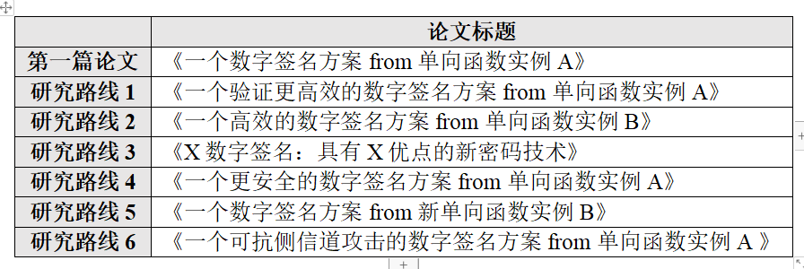
六条路线的总结 1/5
研究路线4和研究路线6的区别：
研究路线4考虑如何构造全新的方案抵抗同类敌人更持久的攻击（解决更难问题），使得敌人更难攻破方案。
研究路线6考虑更强的安全定义模型，即考虑全新的方案抵抗更强大更厉害敌人的攻击（敌人知道更多也攻击不了）。

Slide 40
六条路线的总结 2/5
上述第二篇论文的六条研究路线描述得很理想很单纯。然而，现实情况要错综复杂得多。为了达到某研究目标的新颖性，在实现该研究目标的同时，第二篇论文里构造的方案在某些方面不得不存在劣势。
在方案构造方面得到的研究结果有得必有失。有得无失或许可以，但是这个“或许”需要等到技术方法质变的那一天。
由于出现得失，无法对比并给出“更好”的第二个方案。研究人员能做的就是小心翼翼地讨论第二个方案在哪些方面具有新颖性。
由于得失的存在，研究人员都必须秉持一个信念，那就是大多数构造的方案在算法标准化时仅仅是参考对象而已，用于参考把每一个性质做到比标准算法更优秀、做到极致需要付出多大的代价。
出现得失这种结局是可接受的，因为我们人类科研的本质是为了超越人类的认知极限，做出前人未达到的有新颖性的研究结果。

Slide 41
六条路线的总结 3/5
研究路线有六条，但它们之间会互相干扰。
一个经典例子是调整算法定义时，研究人员不得不调整安全模型，因为新功能必然面临着新的安全问题。前面研究路线3介绍的批量验证Batch Verification就面临这样一种情况，一批签名可能存在两个被敌人小迪设置得很巧妙的无效签名，导致
所有的签名可以通过批量验证，
但是独立验证每一个签名时就会发现两个无效的签名。

Slide 42
六条路线的总结 4/5
从第一篇论文到第二篇论文，不管小曼的研究路线如何选，她的研究目标和小明的研究目标（应用方面的安全问题）是一致的，即满足小明提出的应用需求（保护数据完整性）并作出有新颖性的研究结果。
然而，这六条研究路线并不是小曼可以选择的所有研究路线。小曼也可以不陪小明玩，提出新应用需求。也就是说，保护的对象不仅仅是“数据完整性”，还有其它内容。（书的第四章介绍这部分，即第三篇论文）
需要注意的是，保护的对象多了，安全模型也多了。

Slide 43
六条路线的总结 5/5
正确的区分：
算法功能：一种算法就具有一种算法功能，比如提供密钥产生、签名计算、签名验证功能的算法。
研究对象：把由若干个固定算法构成的密码技术看成一个研究对象，比如传统数字签名和批量验证签名是两个不同的研究对象，因为后者多了一个批量验证签名的算法。
应用需求：应用需求通过算法功能给予体现，但同一个应用需求下可以通过多个不同的研究对象来实现。例如，传统数字签名和批量验证签名都是为了数据完整性这个应用需求，因为后者增加的批量验证功能仍然是为了数据完整性，而不是满足其它应用需求。
应用需求和研究对象的体现方法都是通过对算法的定义。所以，一切尽在算法功能，一切尽在算法定义模型里。

Slide 44
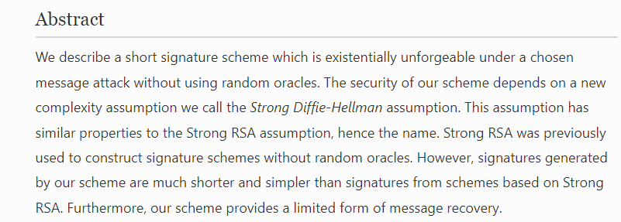
论文导读：哪一条研究路线？ 1/4
Notes:
第四条研究路线，和前人的工作比，就是通过已知的pairing构造方案，使得安全证明不用RO
2024年3月21日晚，我和陈荣茂吹牛扯淡发现了一个问题： 从摘要看，很多时候 研究路线是不清楚的。 这是因为作者在比较literature的时候，合理剪去了若干工作，使得作者对文章的定位有很大的影响。
以这篇文章为例子。 在此之前，pairing已经在BLS01就有了。
如果和01年的BLS相比，这篇文章的新颖性是without RO。 所以是安全新构造，第四条路线
如果和99基于RSA的相比，这篇文章的新颖体现在 所有的without RO的构造中（因此不包括BLS01），用新起点pairing 达到目的。 因此，属于安全新起点，第五条
结论： 这个世界哪有对与错，只有想法和行动。来，干杯，喝醉
2024年3月22日10点半

Slide 45
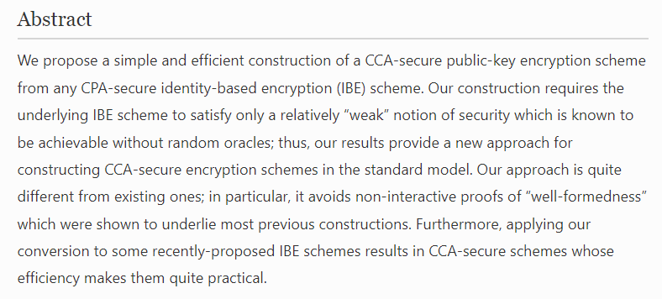
论文导读：哪一条研究路线？ 2/4
Notes:
第五条： 构造公钥加密CCA安全的方法有很多，这篇首次提出了一个新设计起点，就是IBE

Slide 46
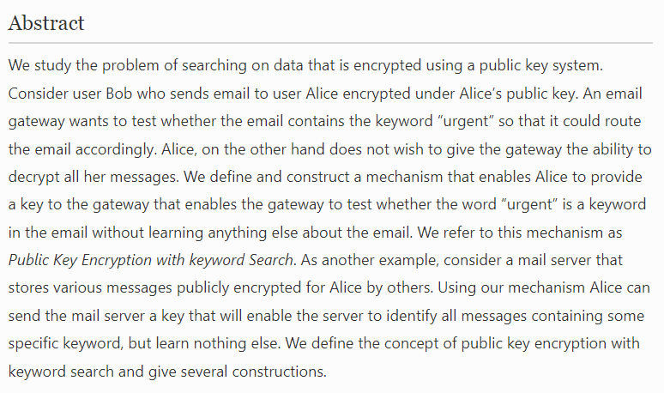
论文导读：哪一条研究路线？ 3/4
Notes:
这个不是第三条，虽然很像而是超越了“应用需求=数据机密性”，实现额外的“search”功能。 它的做法和第三条很像，需要重新定义算法。

Slide 47
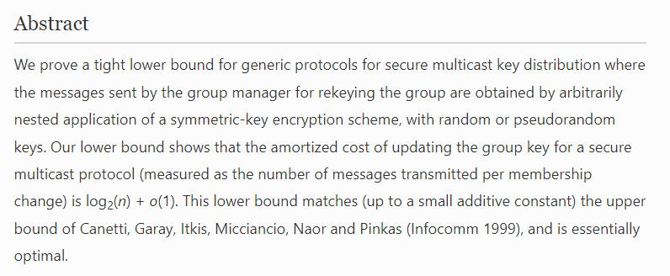
论文导读：哪一条研究路线？ 4/4
Notes:
这个例子是逗大家玩的，这篇属于分析类。 给这个例子告诉大家，不要被局限在设计类和它的六条研究路线。
给老师的话：如果还有时间，自行打开DBLP 寻找每一条研究路线对应的论文。

Slide 48
第4课（完）

